Slide 1

المحور الثاني: تحديات المدير وأدواره في المؤسسة
كلية العلوم الإقتصادية، التجارية وعلوم التسيير
قسم علوم التسيير
د. محمد عبد اللوش
دروس موجهة لطلبة السنة الثانية: شعبة علوم التسيير
ابلبلبا
السنة الجامعية 2026/2025

Slide 2
مفاهيم أساسية حول الإدارة Principal concepts of Management
أصبح العالم اليوم يشهد ارتفاعا كبيرا في تعداد الساكنة، مما أدى إلى زيادة الطلب على المنتجات الاستهلاكية سواء كانت سلعا أو خدمات؛ ولتلبية هذه الحاجات نشهد اليوم تزايدا في عدد الشركات والمؤسسات التي تسعى لإشباع هذه الحاجات والرغبات المتنوعة والمتزايدة.
ومن أجل نجاحها واستمرارها في ظل المنافسة الشرسة على الأسواق والموارد المحدودة لا يمكن أن نتصور وجود شركة أو منظمة أو مؤسسة بدون إدارة أو أنشطة إدارية تعمل على: تحديد أهدافها ووضع خططها، وتنظيم مواردها المتاحة سواء كانت مادية أو بشرية، والعمل على قيادتها وتوجيهها وتنسيق جهودها لتحقيق الأهداف، والرقابة على مختلف عملياتها من أجل تصحيح الانحرافات إن وجدت وتثمين الانجازات إن تحققت.

Slide 3
تعريف الإدارة (Definition of management)
من الصعب إيجاد تعريف واحد للإدارة، وذلك راجع لاختلاف الزوايا التي ينظر من خلالها إليها، وكذلك اختلاف المدارس الإدارية والفكرية والفترات الزمنية لمفكري الإدارة؛ وعليه سنورد بعض التعاريف والتي منها:
- أحد التعريفات المشهورة هو تعريف "ماري باركر" [Mary Parker Follett] حيث تقول أن الإدارة هي:" فن يمكنك من جعل الأمور تنجز بواسطة الآخرين" ؛ هذا التعريف يجعلنا ننتبه إلى ضرورة التفرقة بين المدراء وبقية الأفراد في المنظمة، فالمدير هو الفرد الذي يساهم في تحقيق أهداف المنظمة بطريقة غير مباشرة، من خلال توجيه جهود الآخرين، بينما الأفراد يساهمون في تحقيق الأهداف من خلال إنجاز الأنشطة بأنفسهم.

Slide 4
في بعض الأحيان قد يضطر المدراء إلى المساهمة المباشرة وغير المباشرة في تحقيق الأهداف، كمدير المبيعات الذي قد يلجأ إلى التواصل مباشرة مع جمهور العملاء والزبائن، ليساهم مباشرة في تأدية النشاط.
ويمكن أن نوجه لهذا التعريف انتقادين أساسيين هما:
1- استعمال كلمة فن في التعريف، وهذا يمكن اعتباره نصف الحقيقة، كون الإدارة أو التسيير هو فن وعلم في الوقت نفسه، فهي فن في تطبيق المعارف كما أنه يعتمد على الحصول على العلم والمعرفة لاستعمالهما في الأنشطة الإدارية.
2- كذلك التعريف لم يتناول أهم الوظائف التي يؤديها المدراء.

Slide 5
ومن بين التعاريف الخاصة بمفكري الإدارة نذكر:
- يعرفها « Taylor .F.W » بأنها: "فن معرفة ما تريد فعله ثم التأكد إذا تم ذلك بأفضل الطرق وأقلها تكلفة"
- يعرفها: « Henry Fayol » فيقول: أن تقوم بالإدارة هو: أن تتنبأ، وتخطط وتنظم وتأمر؛ هو أن تنسق وتراقب وتتحكم.
- كما يعرفها « George .R .Terry » بأنها عملية تتألف من التخطيط التنظيم التوجيه والرقابة، لتحديد الأهداف وتحقيقها، وذلك باستخدام الأفراد وبقية الموارد.

Slide 6
وظائف (أنشطة) الإدارة Functions of Management
تتمثل الوظائف الأربعة والأساسية للإدارة في التخطيط (planning)، التنظيم (Organizing)، التوجيه أو القيادة (Leading)، والرقابة (Controlling) والشكل التالي يوضح ذلك:

Slide 7
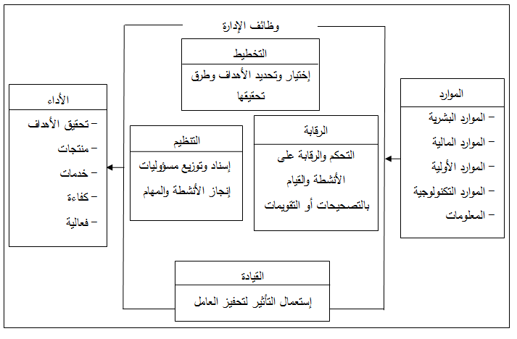

Slide 8
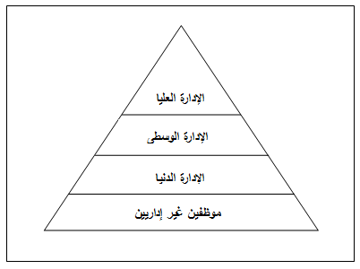
المستويات الإدارية

Slide 9
1- تعريف المدير
يغطي مفهوم المدير مسميات عديدة ومتنوعة نجدها في جميع المؤسسات مهما كان حجمها وطبيعة نشاطها، فالمدراء يعملون في وظائف متنوعة وبمسميات كثيرة كالمدير العام، الرئيس، قائد الفريق، مدير المشروع، مدير إدارة، رئيس قسم، رئيس مصلحة وغيرها.

Slide 10
- يعرف روبنس وزملائه (Robbins et al) المدير بأنه: "ذلك الشخص الذي يتولى مهمة تنسيق وتوجيه أنشطة الآخرين في المؤسسة، سواء تم ذلك على المستوى الهرمي أو الأفقي.
- ويعرف ديبرن (DuBrin) المدير بأنه: " ذلك الشخص الذي يكون مسؤولاً عن عمل الآخرين”.
يعرف (دراكر) المدير بأنه كل شخص يمارس مهام إدارية وتكون مساهمته واضحة في النتائج التي تحققها المؤسسة، بغض النظر عن كونه يملك سلطة على الآخرين أو لا يملك.

Slide 11
2- أنواع المدراء:
يمكن تصنيف المدراء وفقاً لمعيارين أساسيين هما:
أ- التقسيم الرأسي (المستوى الإداري)؛
ب- التقسيم الأفقي (نطاق الأنشطة التي يقومون بها)؛

Slide 12
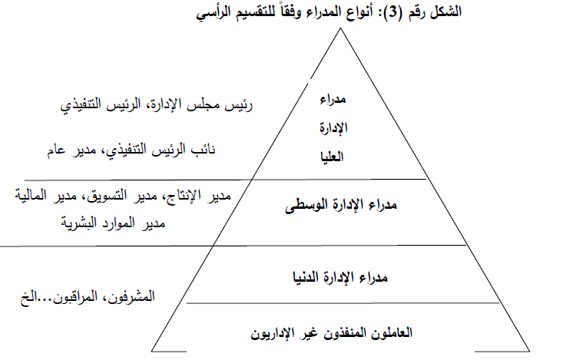

Slide 13
أ- أنواع المدراء وفقاً للمستوى الإداري
أ-1- مدراء الإدارة العليا: يمثل هؤلاء المستوى الأعلى من الإدارة، وهم مجموعة صغيرة من الإداريين مسؤولون عن الأداء الشامل للمؤسسة والأجزاء الرئيسية منها، وهم يعيرون أهمية كبيرة للبيئة الخارجية.
أ-2- مدراء الإدارة الوسطى: هؤلاء المدراء مسئولون عن تنفيذ الاستراتيجيات المرسومة من قبل الإدارة العليا كما أنهم يشرفون على أنشطة المستوى الثالث (الإدارة الإشرافية).
أ-3- مدراء الإدارة الدنيا: وهم الذين يشرفون على مرؤوسين لا يمارسون الإدارة (المنفذون)، وأغلب المدراء في هذا المستوى هم من قدامى العاملين الفنيين الذين أمضوا فترة زمنية طويلة في مجال العمل.

Slide 14
ب- أنواع المدراء وفقاً لنطاق الأنشطة
يعتمد هذا التصنيف على نطاق الأنشطة التي يقوم المدير بإدارتها، لذا يوجد نوعان فقط هما:
ب-1 المدير الوظيفي: يكون مسؤولاً عن وحدة تنظيمية تؤدي مهمة وظيفية واحدة، مثل إدارة الإنتاج، إدارة الموارد البشرية...الخ.
ب-2- المدير العام: يكون مسؤولاً عن عدد من الإدارات التي تؤدي وظائف مختلفة.

Slide 15
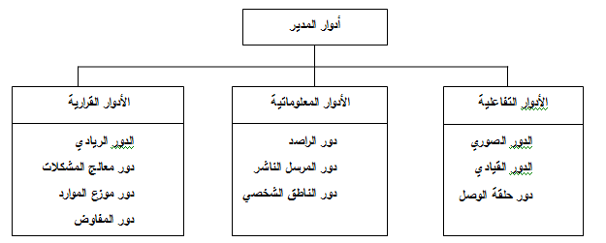
3- أدوار المدير Manager Roles

Slide 16
4- مهارات المدير Manager Skills
حسب Katz فإن أهم المهارات المطلوب من المدير أن يتقنها هي:
مهارات المدير
المهارات الإدراكية
المهارات الإنسانية
المهارات الفنية

Slide 17
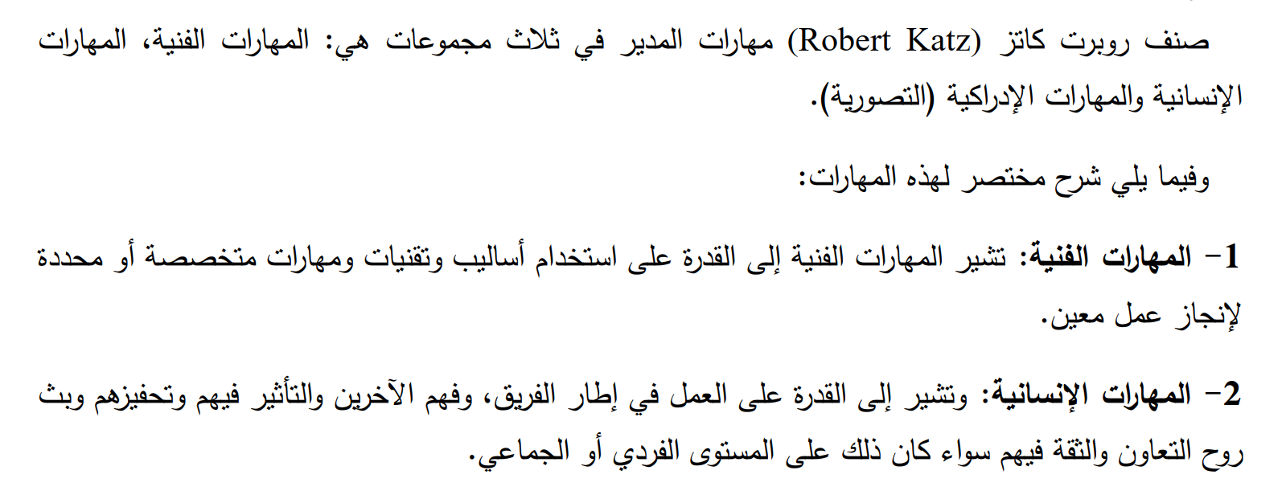
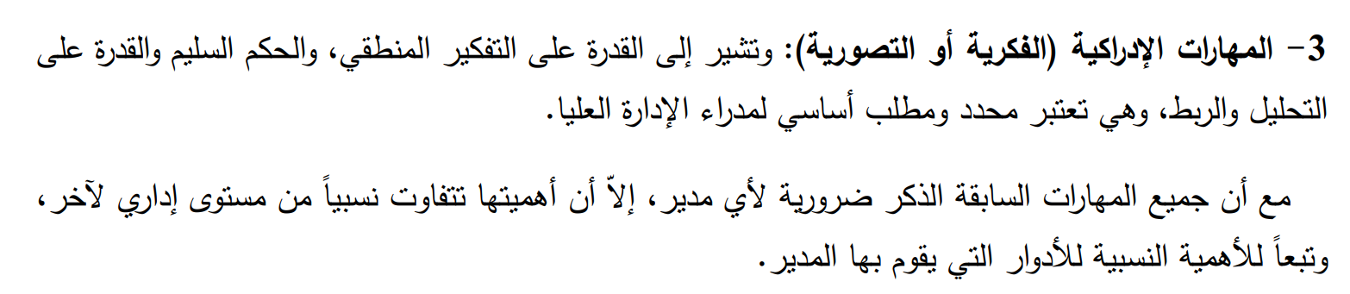

Slide 18
د-1- المهارات الفنية: وهي القدرة على استخدام معارف متخصصة لأداء مهام محددة.
د-2- المهارات الإنسانية: وهي القدرة على العمل مع الآخرين والتعامل معهم وفهمهم وتحفيزهم..الخ.
د-3- المهارات الإدراكية: وهي القدرة على النظر للمؤسسة ككل، وكيف ترتبط الوحدات المختلفة ببعضها البعض ودور كل منها، وكيف يؤثر كل منها بالآخر ويتأثر به.
سؤال: ما علاقة مهارات المدير بالمستويات الادارية؟

Slide 19
5- تحديات المدير
عدم التأكد والتغير السريع؛
العولمة؛
المنافسة الشديدة؛
استقطاب والاحتفاظ بالكفاءات؛
التطور التكنولوجي السريع؛
ارتفاع توقعات الزبائن؛
الاستدامة والأخلاق؛
إدارة التنوع؛
عدم الاستقرار الجيوسياسي.

